Slide 1
PJIN - Vytvoření aplikace
Databáze synagog (židovských památek)
Michal Zíma, Jan Nápravník, Jan Štuiber

Slide 2
Obsah prezentace
Důvod vytvoření aplikace
Původní cíle
Představení naší aplikace
Vizualizace aplikace
Budoucí práce
Zdroje
Dotazy

Slide 3
Důvod vytvoření aplikace
Zachování odkazu památek
Setřídění a lepší přehled židovských památek
Možná pomoc židovské obci
Záznam ztracených pamětihodností

Slide 4
Původní cíle
Vytvoření databáze synagog podle krajů
Seskupení podle ČR
Vytvoření grafického rozhraní
Spojení grafického rozhraní s databází

Slide 5
Představení naší aplikace
Aplikace se skládá celkem ze 2 databázových tabulek
Kraje
Synagogy
Grafického zobrazení ve formátu fotek

Slide 6
Představení aplikace
Obsah Tabulek
Kraje
id kraje
název

Slide 7
Představení aplikace
Obsah tabulek
Kraje
id kraje
název
Synagogy
id synagogy
id kraje
název synagogy
rok výstavby
město
souřadnice
foto
popis, zajímavost

Slide 8
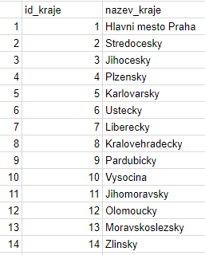
Představení aplikace
Obsah tabulek

Slide 9
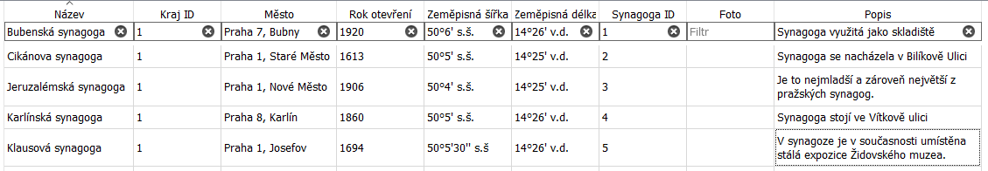
Představení aplikace
Obsah tabulek

Slide 10
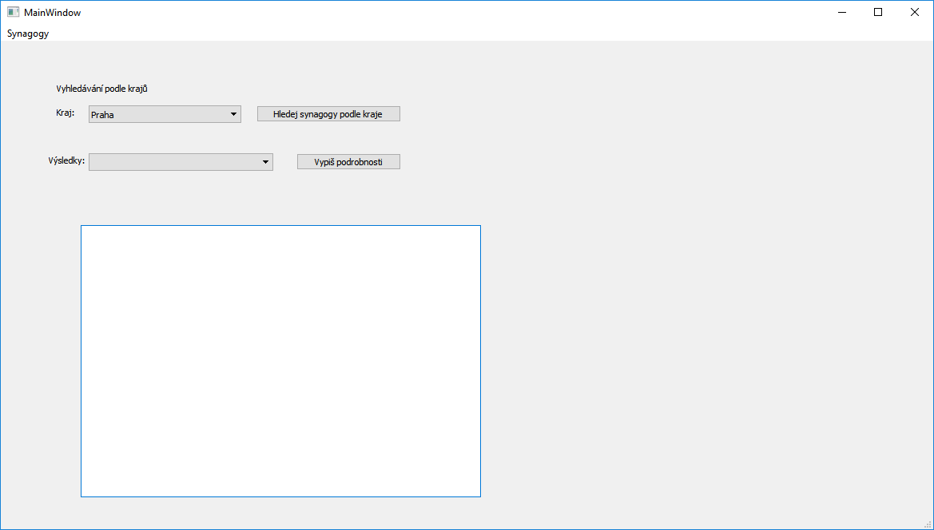
Vizualizace aplikace

Slide 11
Vizualizace aplikace
Vyberte kraj a hledejte synagogy

Slide 12
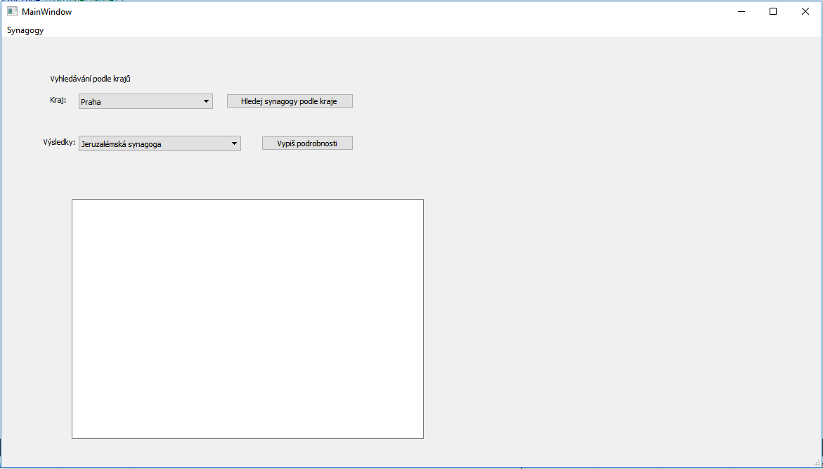
Vizualizace aplikace
Vyberte synagogu

Slide 13
Vizualizace aplikace
vyhledávání da
Nechme vypsat podrobnosti

Slide 14
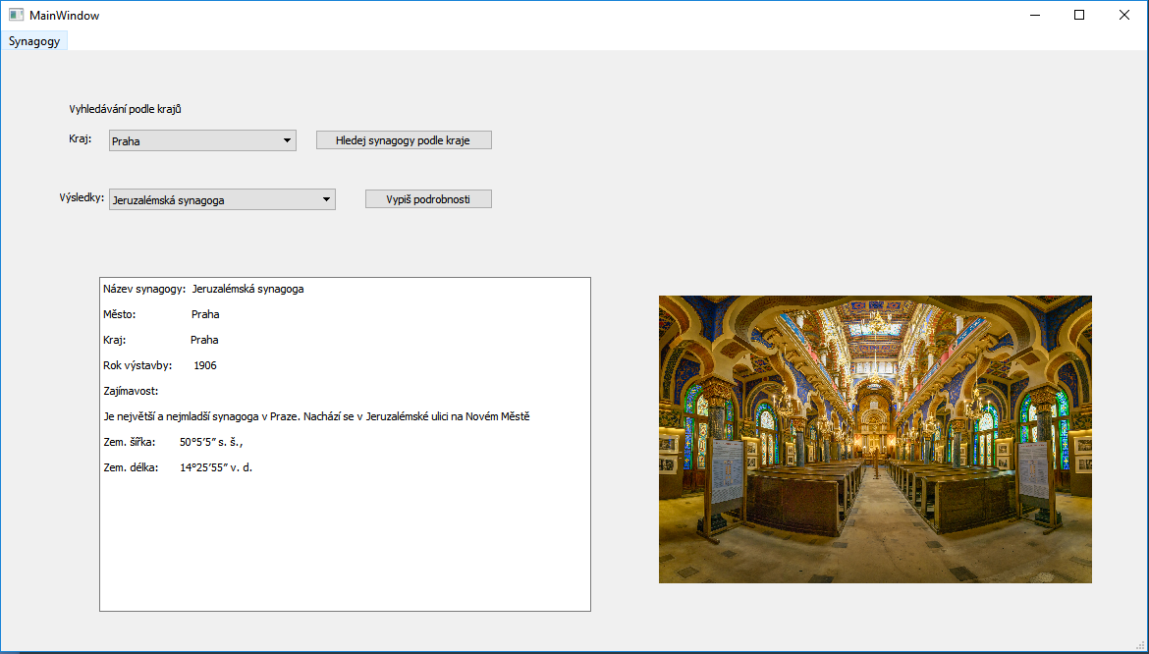
Vizualizace aplikace

Slide 15
Budoucí práce
Zlepšování prostředí
Editace a přidávání nových synagog
Vlastní mapová aplikace

Slide 16
Zdroje dat
wikipedie.org
zidovskehrbitovy.wz.cz
synagogy.euweb.cz
zidovskepamatky.unas.cz
atlasceska.cz/ceska-republika/zidovske-pamatky/
kudyznudy.cz/Co-chcete-delat/Pamatky/Zidovske-pamatky.aspx

Slide 17
Dotazy
Prosíme o veškeré dotazy, otázky nebo jiné dodatky k naší práci.

Slide 18
KONEC
Děkujeme za pozornost.

